Slide 1
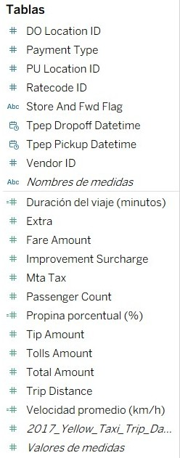
Resumen ejecutivo del Proyecto Automatidata - TLC
Predicción de tarifas de taxi para la Comisión de Taxis y Limusinas de Nueva York (TLC)
Vista general del dataset TLC con las columnas principales utilizadas para el análisis exploratorio

Slide 2
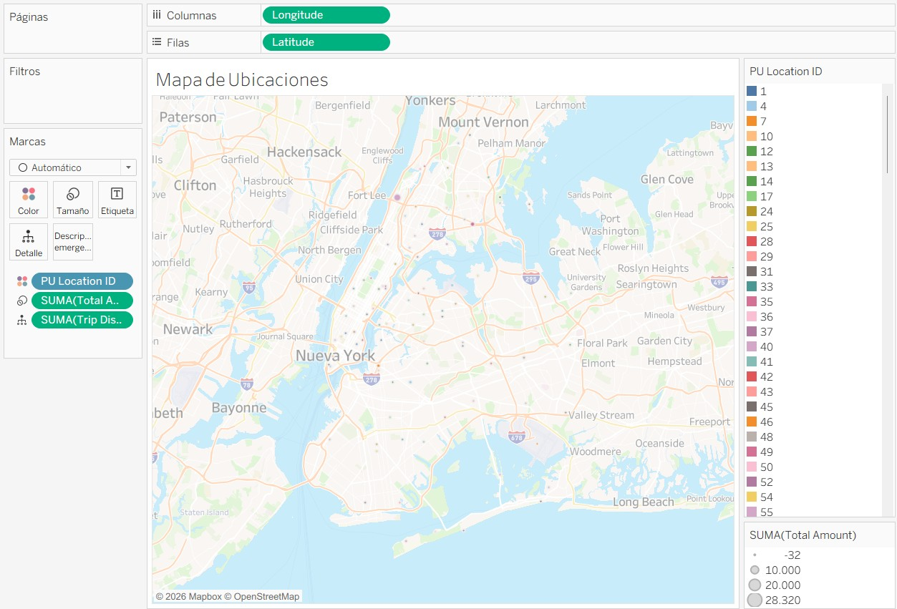
Contexto y objetivo de análisis
Proyecto Automatidata – Datos de TLC
Resumen del proyecto
Automatidata colabora con la Comisión de Taxis y Limusinas de Nueva York (TLC) para desarrollar un modelo de regresión que prediga el importe de la tarifa antes del trayecto. El proyecto utiliza datos históricos de viajes para mejorar la transparencia, optimizar la planificación operativa y apoyar la toma de decisiones estratégicas.
Conclusiones clave
Detalles
Los datos son amplios y útiles, pero requieren limpieza y estandarización. Se identifican oportunidades para enriquecer el modelo con variables temporales y geográficas.
En esta fase inicial, el equipo inspecciona y organiza el conjunto de datos de TLC. Se revisan tipos de datos (Dtypes), valores no nulos y columnas relevantes. Se detectan anomalías y se proponen variables derivadas para análisis futuros.
Próximos pasos
• Completar la limpieza del dataset.
• Realizar un análisis exploratorio completo (EDA).
• Desarrollar y validar el modelo de regresión.
• Preparar visualizaciones y presentación final para TLC.
Mapa de ubicaciones de recogida y destino en Nueva York, mostrando la distribución espacial de los viajes.

Slide 3
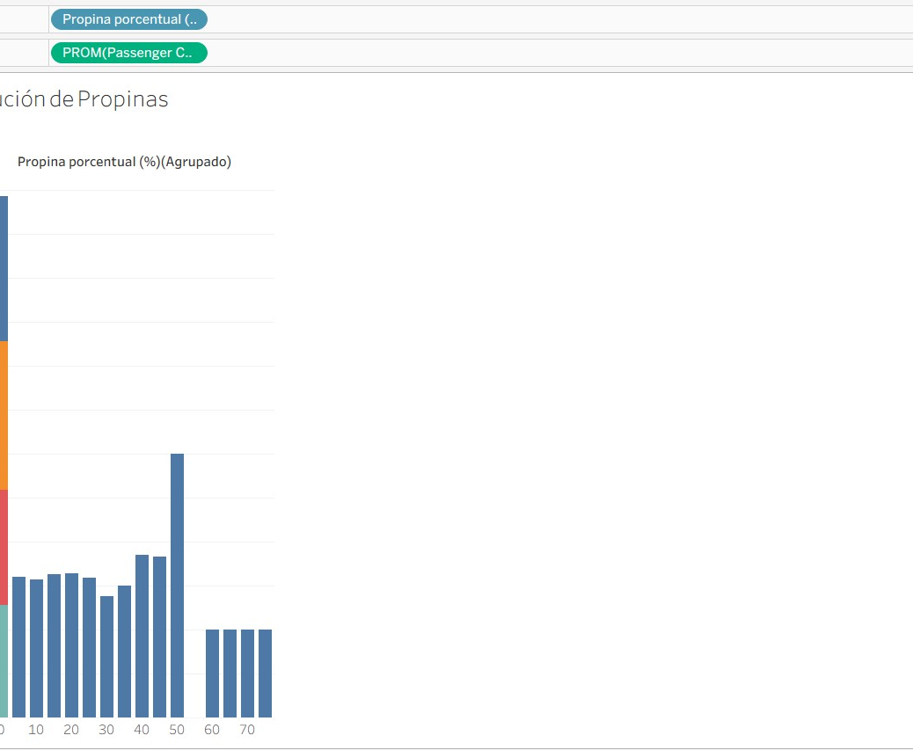
Análisis inicial de los datos
Inspección y detección de incidencias
Problema / Incidencia
Se detectaron valores nulos y tipos de datos incorrectos.Existen tarifas negativas o iguales a 0 en viajes con distancia significativa. Algunas duraciones de viaje son inconsistentes o imposibles.
Distribución de importes totales por viaje, utilizada para identificar valores extremos y posibles errores.
Respuesta
Impacto
Se aplicarán filtros y conversiones para corregir tipos de datos. Se eliminarán registros con valores imposibles y se documentarán los criterios de limpieza.
La calidad de los datos afecta directamente la precisión del modelo predictivo.Una limpieza adecuada garantizará resultados más fiables y reproducibles.
Conclusiones clave
La inspección inicial confirma que el dataset es valioso, pero requiere un proceso riguroso de depuración antes del modelado.

Slide 4
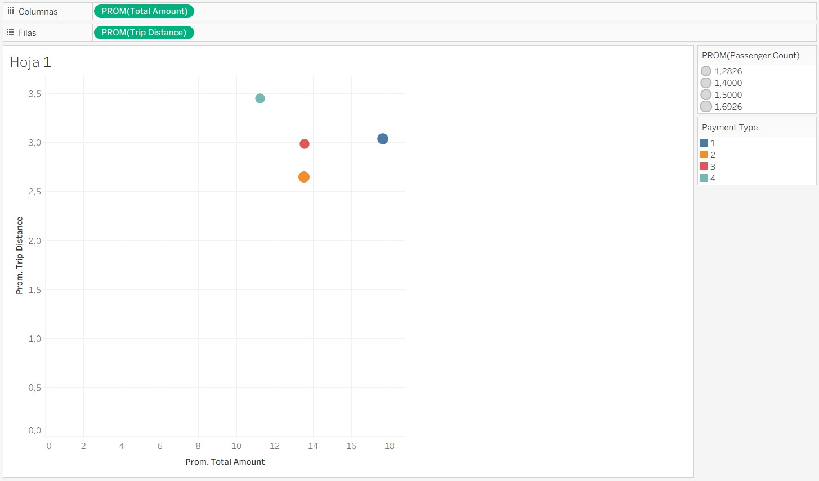
Evaluación de calidad y consistencia
Resultados de la revisión de datos
Problema / Incidencia
Respuesta
Inconsistencias en columnas de tiempo y distancia.
Registros duplicados y valores fuera de rango.
Se aplicarán funciones de validación y eliminación de duplicados.
Se normalizarán las unidades de medida y formatos de fecha/hora.
Impacto
Conclusiones clave
Mejora la integridad del dataset y reduce el sesgo en el modelo.
Tras la limpieza, el conjunto de datos estará listo para el análisis exploratorio y la creación de variables derivadas.
Relación inicial entre distancia y tarifa, donde se observan viajes con valores inconsistentes.

Slide 5
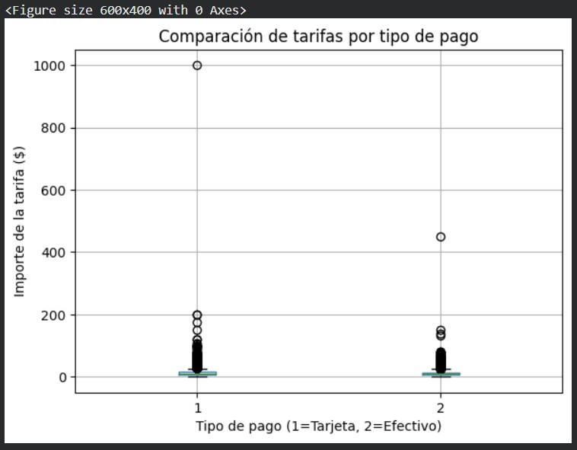
Análisis estadístico
Prueba A/B sobre tipo de pagos
Objetivo y método
Visualización y conclusiones
Objetivo del análisis
Evaluar si el tipo de pago (tarjeta vs efectivo) influye en el importe de la tarifa.
Método aplicado
Prueba t de dos muestras independientes con Python y SciPy.
Hipótesis:
H₀: No existe diferencia significativa entre las tarifas medias.
H₁: Sí existe diferencia significativa.
Resultado: Valor p < 0.05 → diferencia estadísticamente significativa. Los pagos con tarjeta tienden a ser más altos.
El boxplot muestra mayor dispersión y valores extremos en los pagos con tarjeta.
Implicaciones para el negocio:
Incentivar el uso de tarjeta para aumentar ingresos.
Analizar diferencias por horario o zona.
Validar resultados con nuevos datos experimentales.
Herramientas utilizadas: Python (pandas, SciPy, matplotlib) y Tableau.
Comparación de tarifas por tipo de pago (1 = Tarjeta, 2 = Efectivo)

Slide 6
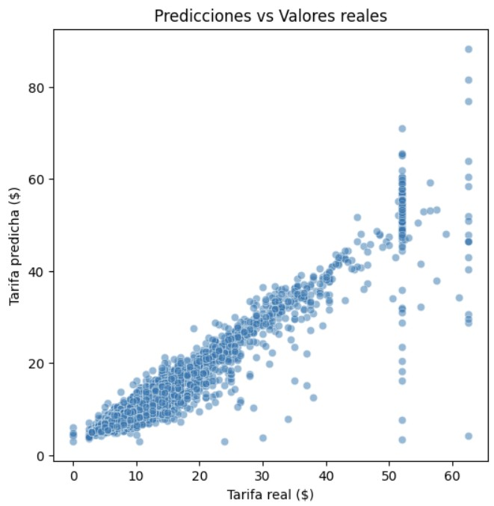
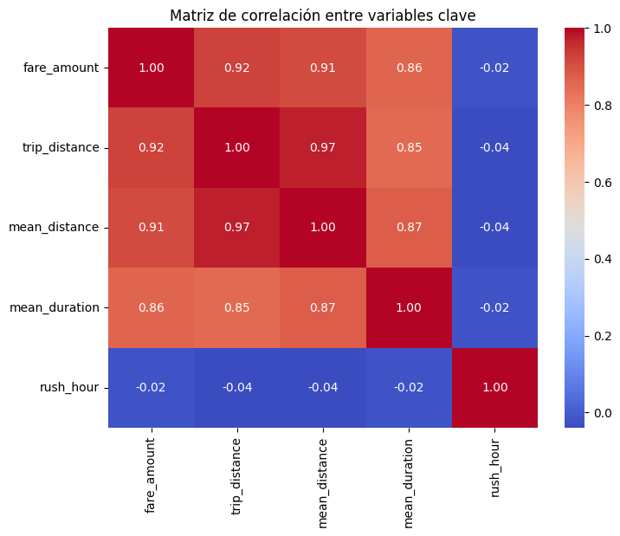
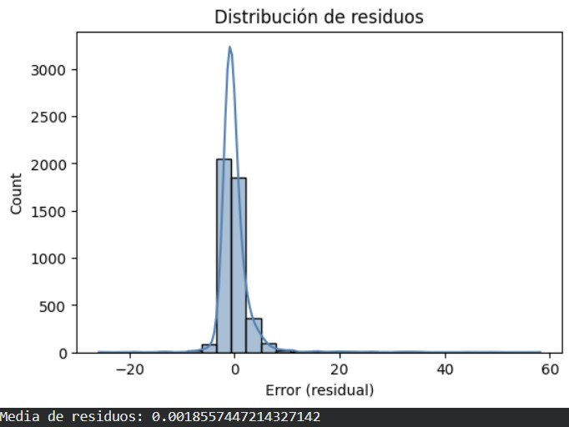
Resultados del modelo de regresión
Predicción de tarifas mediante modelo de regresión lineal múltiple
Objetivo del análisis
Métricas clave
Evaluar el rendimiento del modelo de regresión lineal múltiple (MLR) para predecir tarifas de taxi en NYC.
• MAE = 1.74 USD
• RMSE = 3.25 USD
• R² = 0.903
Conclusiones principales
Impacto en el negocio
• El modelo explica más del 90 % de la variabilidad de las tarifas. • Los errores medios son bajos, lo que indica alta precisión. • La distancia del viaje es el factor más determinante, seguida por la duración. • Los residuos se distribuyen de forma simétrica alrededor de 0, confirmando ausencia de sesgo.
• Predicciones fiables para estimar tarifas antes del viaje.
• Apoyo a la planificación operativa y decisiones estratégicas de la TLC.
• Posibilidad de integrar el modelo en sistemas de transparencia y optimización de rutas.
Las predicciones del modelo se alinean estrechamente con las tarifas reales, confirmando alta precisión.
La distancia y la duración del viaje son las variables más correlacionadas con la tarifa.
Los residuos se distribuyen de forma simétrica alrededor de 0, indicando ausencia de sesgo sistemático.

Slide 7
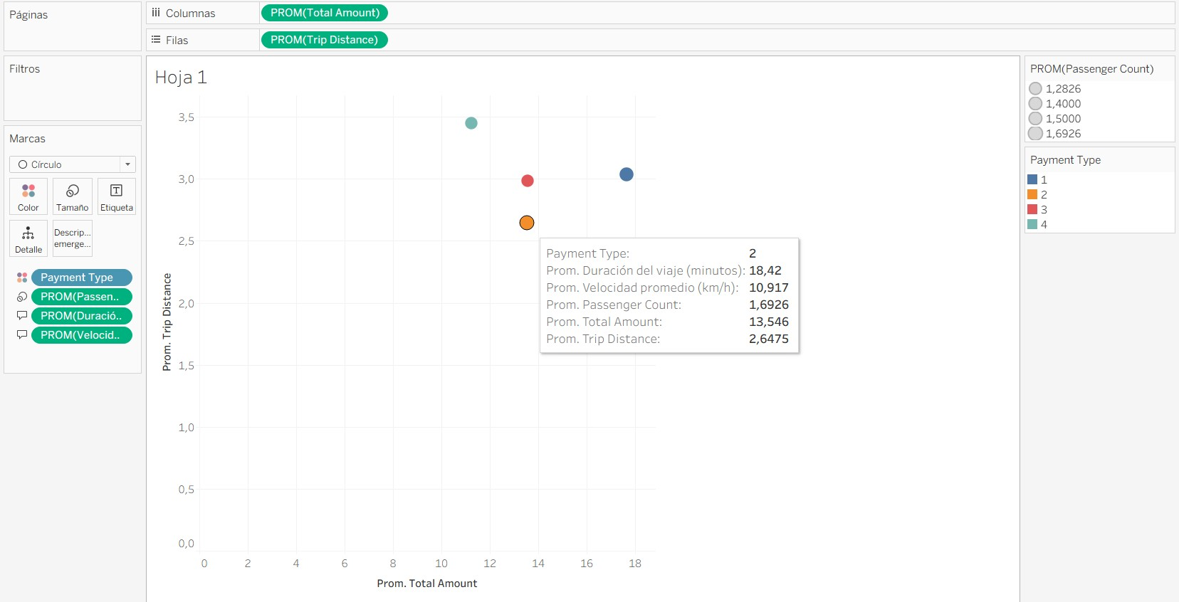
Estado del proyecto
Avance y próximos hitos
Resumen
El proyecto se encuentra en la fase de preparación y validación de datos.
Se han identificado las principales variables predictoras y los problemas de calidad.
Estado del proyecto
Conclusiones clave
• Fase actual: limpieza y estructuración del dataset.
• Próxima fase: análisis exploratorio y correlaciones.
• Herramientas: Python, pandas, seaborn, Tableau.
El equipo ha establecido una base sólida para el modelado.
La colaboración entre Automatidata y TLC garantiza acceso a datos relevantes y soporte técnico.
Próximos pasos
• Finalizar la limpieza y validación.
• Iniciar el modelado de regresión.
• Preparar visualizaciones para stakeholders.
Detalle de registros con valores nulos o fuera de rango, utilizados para definir criterios de limpieza.

Slide 8
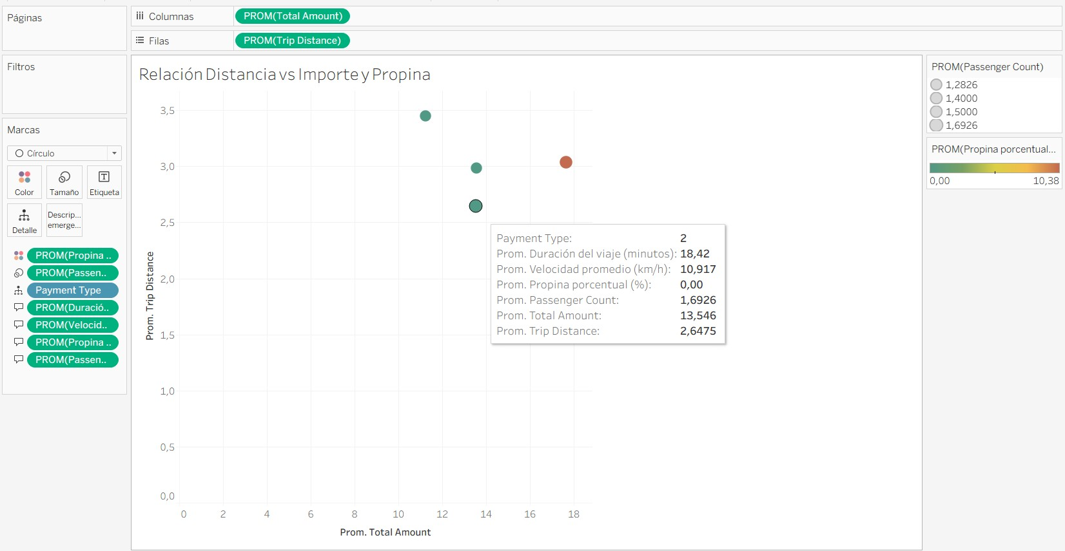
Síntesis del análisis
Resumen, problema, solución y próximos pasos
Resumen
El análisis inicial confirma que los datos de TLC son amplios y útiles para construir un modelo predictivo de tarifas.
Problema
La calidad de los datos presenta desafíos: valores nulos, formatos inconsistentes y outliers.
Solución
Aplicar limpieza sistemática, normalización de formatos y creación de variables derivadas para mejorar la precisión del modelo.
Detalles
Se documentarán todas las decisiones de limpieza y transformación para garantizar transparencia y reproducibilidad.
Visualización comparativa tras la depuración del dataset, mostrando la mejora en la coherencia de los datos.
Próximos pasos
• Completar EDA y correlaciones.
• Desarrollar modelo de regresión.
• Presentar resultados y visualizaciones a TLC.

Slide 9
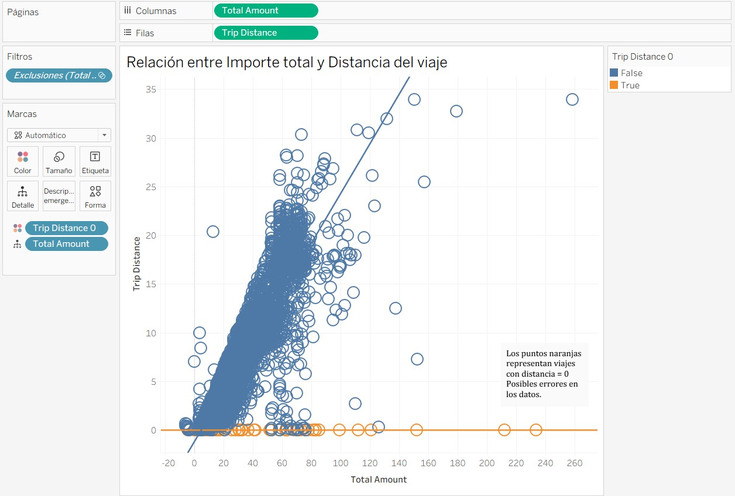
Conclusión del proyecto
Objetivo, resultados y próximos pasos
Resumen
El proyecto Automatidata–TLC demuestra cómo el análisis de datos puede optimizar procesos urbanos y mejorar la experiencia del cliente.
Objetivos
Desarrollar un modelo de regresión que prediga tarifas de taxi antes del viaje, utilizando datos históricos y variables contextuales.
Resultados
• Dataset estructurado y validado.
• Variables clave identificadas.
• Plan de modelado definido.
Relación entre importe total y distancia del viaje. Los puntos naranjas indican viajes con distancia = 0, posibles errores que deben excluirse del modelo.
Próximos pasos
• Entrenar y evaluar el modelo predictivo.
• Generar visualizaciones finales y resumen ejecutivo para TLC.
• Presentar conclusiones y recomendaciones estratégicas.

